Slide 1

КОМАНДА
МАРШРУТ ПОСТРОЕН!
ПЛАНИРОВЩИК
ВЫЕЗДОВ ИНЖЕНЕРОВ
Автоматическое распределение заявок, дорожные маршруты и перепланирование
Notes:
Композиция первого слайда повторяет слайд 7 исходного шаблона: /home/mimih/Рабочий стол/хакатоны/Билайн/ЛЦТ2026 Шаблон презентации.pptx.

Slide 2
Ручное планирование ломается на ограничениях
Диспетчер одновременно учитывает квалификацию, транспорт, окна визитов и изменения в течение дня
Один конфликт по времени или недоступный инженер меняет несколько маршрутов. Ручная проверка растёт вместе с числом заявок, а причины решений остаются непрозрачными.
10–15
инженеров в типовом наборе кейса
до 100
заявок на один рабочий день
несколько минут
на новый план после события
02
Notes:
Источник: /home/mimih/Рабочий стол/хакатоны/Билайн/3. Билайн Бизнес (1).pdf, разделы 1, 2.4 и 6.

Slide 3
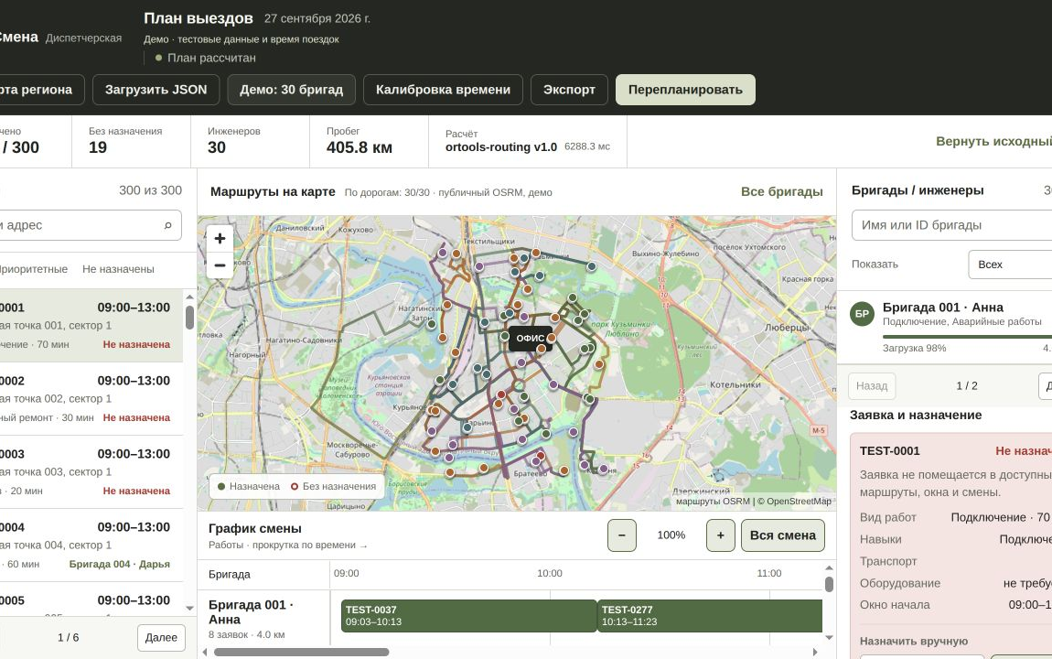
Один экран для всего рабочего дня
План, карта, график смены и объяснение назначения доступны диспетчеру одновременно
01
Автораспределение с учётом навыков, транспорта, оборудования и времени
02
Маршруты по дорогам, пробег по каждому инженеру и по плану
03
Причина назначения или отказа понятным языком
04
Срочная заявка и другие события перестраивают оставшуюся смену
03
Notes:
Скриншот работающего прототипа получен из /home/mimih/PycharmProjects/beeline/frontend. Возможности сверены с /home/mimih/Рабочий стол/хакатоны/Билайн/3. Билайн Бизнес (1).pdf, раздел 2.1.

Slide 4
Открытый VRPTW с совместимостью «заявка — инженер»
Цель сравнивается лексикографически: приоритет заявок, число инженеров, время в пути, пробег
01
02
03
04
Входной снимок
Проверка допустимости
Оптимизация
Проверяемый результат
Заявки, инженеры, смены, временные окна и направленная матрица поездок.
Навыки, транспорт, оборудование, ручная фиксация, окно начала и конец смены.
OR-Tools Routing, бюджет около 5 секунд. Greedy и local search работают как безопасный fallback.
Маршруты повторно симулируются. Неназначенная заявка получает стабильный код и понятную причину.
Открытый маршрут: возвращение в стартовую точку после последней заявки не добавляется
04
Notes:
Источник: /home/mimih/PycharmProjects/beeline/docs/accepted-model.md и /home/mimih/PycharmProjects/beeline/ARCHITECTURE.md.

Slide 5
Решение прошло серию воспроизводимых проверок
Каждый план проверяет независимый валидатор, а экспериментальные идеи попадают в production только после заданного порога
24 / 24
98 / 100
342 / 342
строгие победы OR-Tools над greedy на stress-сценариях
побед local search над greedy, медиана пробега ниже на 11,9%
искажения плана обнаружил независимый валидатор
H001–H047
Журнал гипотез хранит постановку, порог, код эксперимента и вердикт. Неустойчивые улучшения не включаются в основной алгоритм.
05
Notes:
Источник метрик: /home/mimih/PycharmProjects/beeline/docs/experiment-results.md. H001, H002 и H005.

Slide 6
Сценарий демонстрации на 5–7 минут
Live-демо показывает полный цикл от данных до перепланирования
01
Открыть тестовый набор
04
Открыть заявку
Показать заявки, инженеров и исходные ограничения.
Показать объяснение назначения или причину отказа.
02
Рассчитать план
05
Добавить срочную заявку
Сверить назначение, число инженеров и суммарный пробег.
Перестроить оставшуюся смену и открыть список изменений.
03
Показать карту и график
06
Сравнить с базовым вариантом
Выбрать инженера и пройти по порядку его работ.
Зафиксировать число инженеров и пробег по каждому маршруту.
06
Notes:
Сценарий соответствует /home/mimih/Рабочий стол/хакатоны/Билайн/3. Билайн Бизнес (1).pdf, раздел 4.

Slide 7

КОМАНДА И РЕШЕНИЕ
Краткое описание решения:
Сервис автоматически распределяет заявки, строит порядок визитов и показывает план на карте и графике смены. После события пересчитывает оставшуюся часть дня.
О команде
Команда: «Маршрут построен!»
Ростислав Косюк — full-stack разработчик
Михаил Михайлов — data scientist
Участников: 2
Компетенции: продуктовая разработка и оптимизация маршрутов
Уникальность решения:
Один контракт данных связывает солвер, карту и объяснения. Дорожная матрица отделена от оптимизации, а каждое назначение повторно проверяет общий симулятор.
8
Notes:
Обязательный слайд 8 шаблона. Состав команды взят из git-истории репозитория. Контакты намеренно не публикуются.

Slide 8

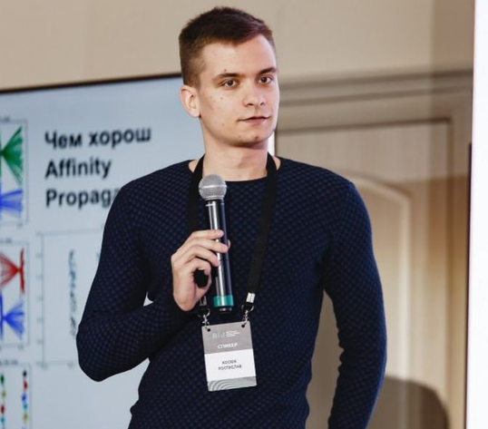
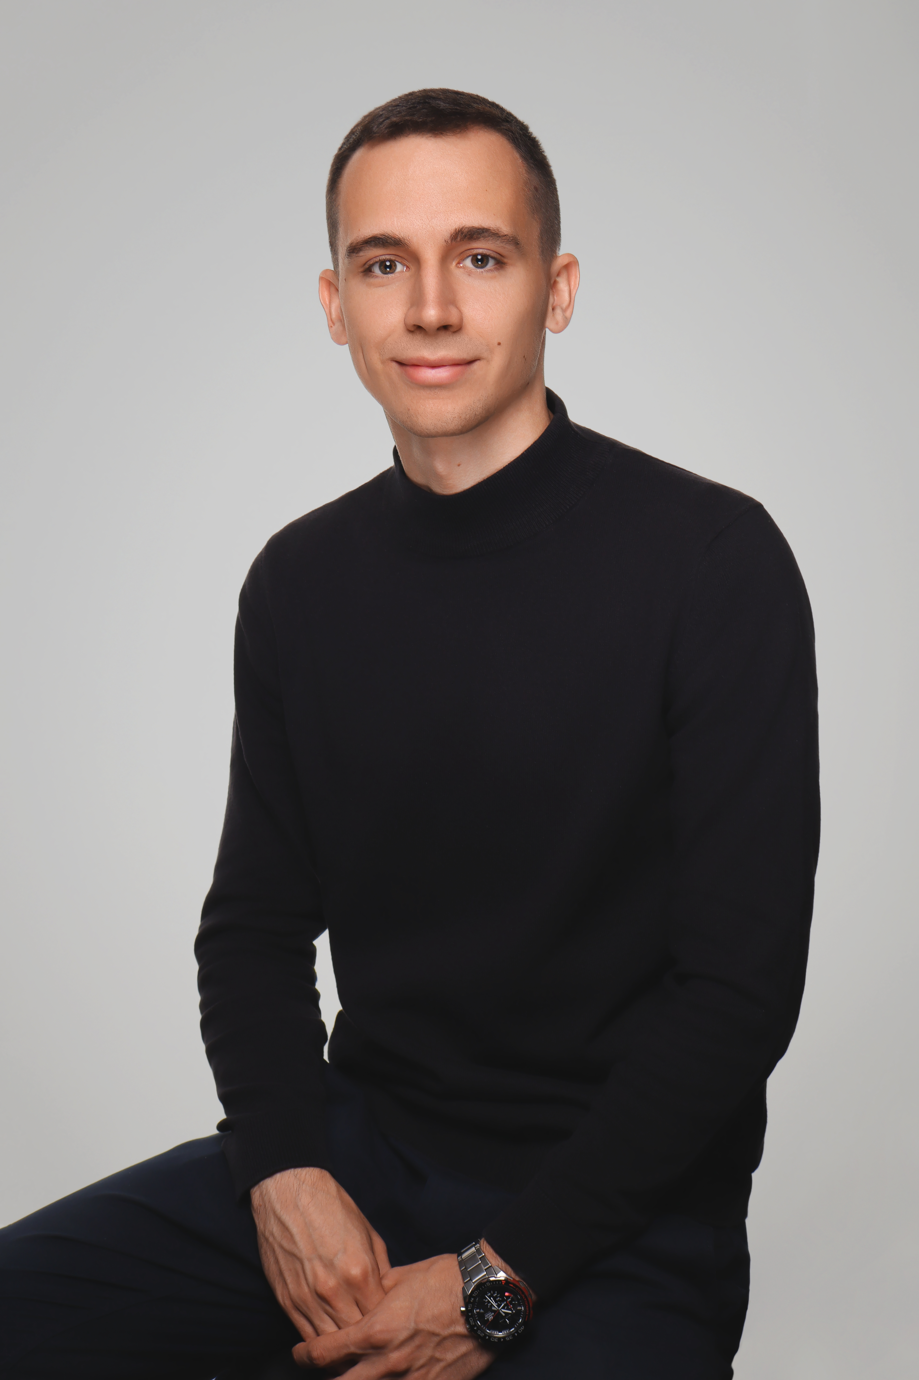
СОСТАВ КОМАНДЫ
Ростислав Косюк
Михаил Михайлов
Full-stack разработчик
@The_Rostok
Frontend и UX
Backend-интеграция
Data scientist
@Mi_Mihh
Математическая модель
Оптимизация маршрутов
Валидация экспериментов
Notes:
Обязательный слайд состава команды. Сохранены исходные карточки шаблона; три лишние карточки удалены по правилу для команды из двух участников.

Slide 9

ИСТОРИЯ КОМАНДЫ
Как развивался проект
01
Начали с базового планировщика и стабильных контрактов данных. Затем усилили алгоритм, добавили карту, перепланирование и рабочий интерфейс диспетчера.
Почему выбрали задачу
02
Кейс соединяет измеримый операционный эффект, комбинаторную оптимизацию и наглядную live-демонстрацию результата.
Главные вызовы
03
Уточнили реальные правила по материалам заказчика, отделили дорожную матрицу от солвера, проверили 47 гипотез и адаптировали интерфейс до 30 бригад и 300 заявок.
Notes:
Обязательный слайд 10 шаблона. Источники: git log, /home/mimih/PycharmProjects/beeline/docs/experiment-results.md и /home/mimih/PycharmProjects/beeline/docs/ui-large-demo.md.

Slide 10
КОРОТКО О РЕШЕНИИ
Техническая суть решения
Польза и внедрение
plan-input / plan-output 1.0
OR-Tools Routing, open VRPTW
Greedy + local search как fallback
Навыки, транспорт, оборудование и окна
MapLibre + OSRM
Перепланирование и объяснение причин
Единое рабочее место диспетчера
Меньше ручных конфликтов и повторной проверки
Метрики по инженерам и всему плану
Локальный дорожный контур без передачи рабочих данных в облако
Пилот по одной зоне и одной смене
Следующий шаг: реальный holdout и интеграция
Notes:
Обязательный слайд 11 шаблона. Источники: /home/mimih/PycharmProjects/beeline/ARCHITECTURE.md, README.md и /home/mimih/PycharmProjects/beeline/docs/accepted-model.md.

Slide 11
Маршрут построен!
СПАСИБО ЗА ВНИМАНИЕ!
Notes:
Композиция первого слайда повторяет слайд 7 исходного шаблона: /home/mimih/Рабочий стол/хакатоны/Билайн/ЛЦТ2026 Шаблон презентации.pptx.

